Slide 1
实验三：基于信息增益率的决策树模型
——隐形眼镜数据集预测

Slide 2
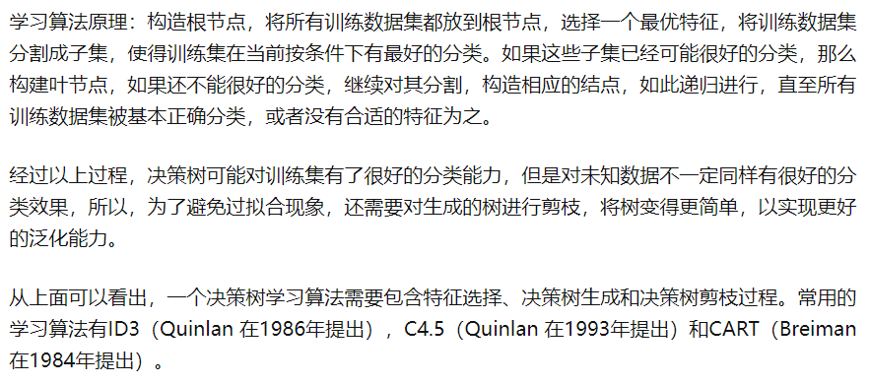
决策树思想
信息增益
信息增益率
基尼指数

Slide 3
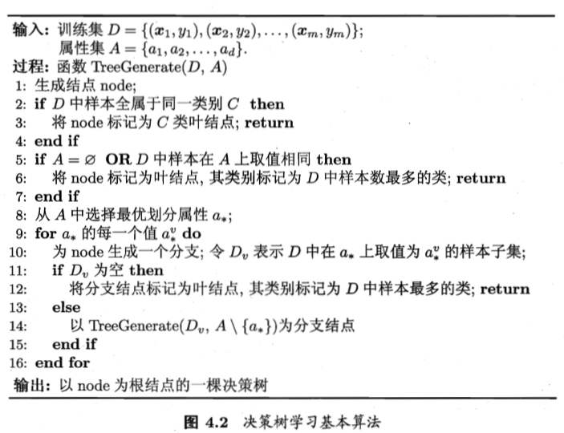
决策树学习基本算法
分治思想，递归的构建左右子树（子树数量可能不止两个）
当前结点包含的样本全属于同一个类别，无需划分
递归终止条件
当前属性集为空，或是所有样本在所有属性上取值相同，无法划分
特征选择
递归建立决策树过程
当前结点包含的样本集合为空，不能划分

Slide 4
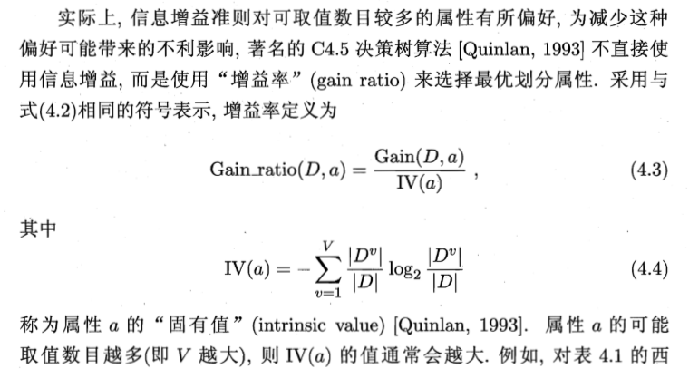
信息增益率
修正了因为分叉数量带来的熵增益，
增益率对于信息增益更加公平。

Slide 5
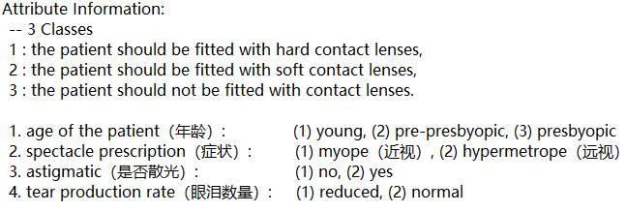
数据集介绍
数据集：隐形眼镜数据集/lenses_data.txt
该实验也是分类问题。本数据集共有 24个样本，4个输入变量(数据集中第一列为样本编号)，1个输出变量(数据集中最后一列)
详见：隐形眼镜数据集/lenses_data.txt

Slide 6
实验环境
Python
编辑器：Jupyter Notebook 或 Pycharm
可使用numpy、pandas、matplotlib等基础扩展包，建议使用anaconda安装
不可使用sklearn、pytorch等机器学习包

Slide 7
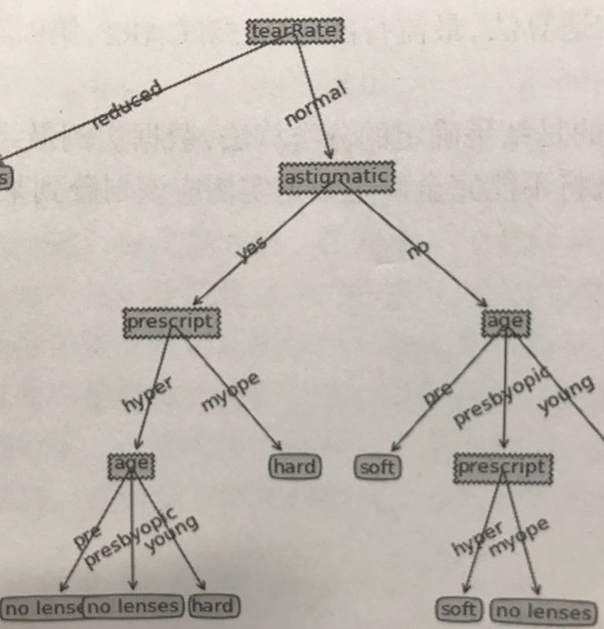
实验要求
1. 采用C4.5算法建立决策树模型
2. 将每个特征的信息增益率打印输出
3. 输出最后建立的决策树模型结构图（可以用matplotlib等图形库绘制出树形图）
4. 3月31日晚上12:00之前将代码（.py或者.ipynb文件）、实验报告（pdf文件）一并打包上传至邮箱（ lfs17371915413@163.com ）。压缩包和实验报告命名方式：实验序号_学号_姓名，例如：实验3_xxxxx_王xx。

Slide 8
推荐课程（了解）
吴恩达机器学习/CS229（推荐）：适合入门，吴恩达会让你感觉自己就是个天才，课程链接：
https://www.bilibili.com/video/BV164411b7dx/?spm_id_from=333.337.search-card.all.click
吴恩达深度学习系列；喜欢吴恩达的可以继续，讲的也挺好，课程链接：
https://www.bilibili.com/video/BV1FT4y1E74V/?spm_id_from=333.337.search-card.all.click
李沐深度学习+论文带读（强烈推荐）：在B站就有完整的中文视频课程，课程链接：https://space.bilibili.com/1567748478/channel/seriesdetail?sid=358497
台大李宏毅机器学习（推荐）：硬核，colab上有完成的学习lab，有一定难度。课程链接：
https://www.bilibili.com/video/BV1Wv411h7kN/?spm_id_from=333.337.search-card.all.click&vd_source=15ce01d37634a7c2ee97171dc7614b15
CS231n：深度学习和计算机视觉，由李飞飞和她的博士生主讲，课程链接：
https://www.bilibili.com/video/BV1nJ411z7fe/?spm_id_from=333.337.search-card.all.click
其它课程推荐：
https://blog.csdn.net/zzh516451964zzh/article/details/123212671

Slide 9
推荐书籍（了解）
《深度学习 Deep Learning》（花书）：大名鼎鼎的“花书”，理论性较强，讲解的理论知识较为深入，建议看英文原版书籍，需要一定基础。
《动手学习深度学习》（李沐第二版）：优势是结合代码讲解，可配套李沐老师b站的教学视频，视频与书中内容是对应的，更有助于理解。
《机器学习》（西瓜书）：公式推导较多，可结合b站博士讲解视频学习：https://www.bilibili.com/video/BV1dM411k7q5/?p=15&vd_source=15ce01d37634a7c2ee97171dc7614b15
南瓜书（推理西瓜书中公式）

